Slide 1
Helen Keller
Sa vie au fil du temps

Slide 2
1880
Helen Keller naît en Alabama le 27 juin.

Slide 3
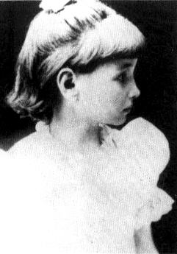
1882
Helen devient sourde et aveugle.

Slide 4
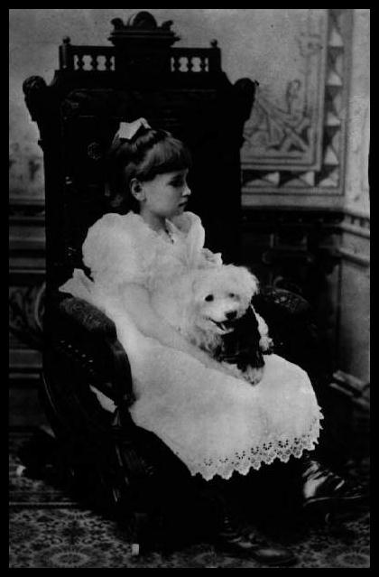
1887
Une éducatrice, Anne Sullivan, apprend à Helen à lire en utilisant ses mains.

Slide 5
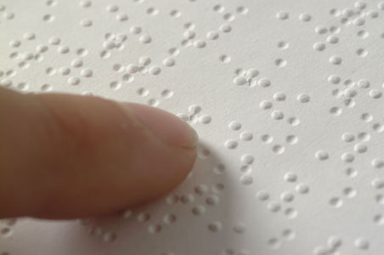
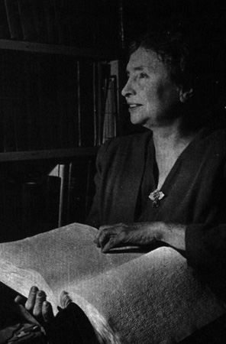
1888
Helen apprend à lire et à écrire en utilisant le Braille.
Écrire et lire des lettres faites de points en relief

Slide 6
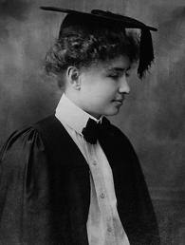
1900
Helen étudie à l’université Radcliffe.
Anne Sullivan communique avec elle en utilisant ses mains.

Slide 7
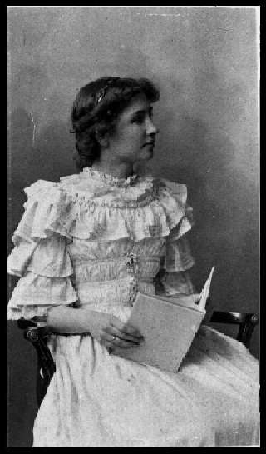
1902
Helen écrit son premier livre, L’histoire de ma vie.
Par la suite, elle écrira 13 autres livres.

Slide 8
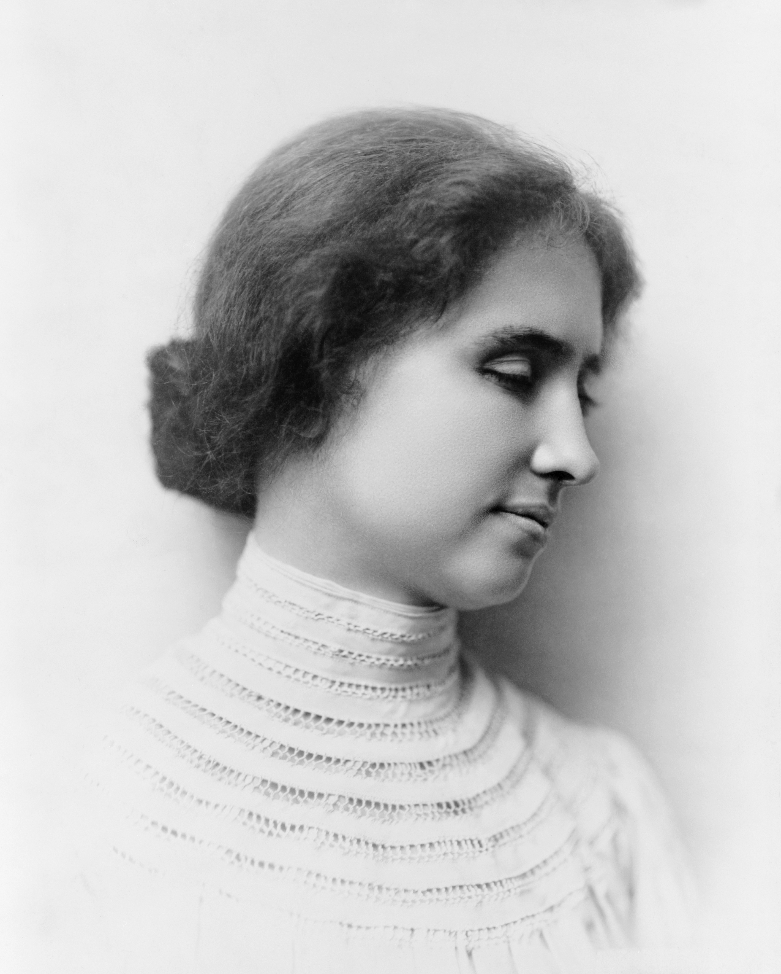
1924
Helen donne des conférences dans tous les États-Unis pour améliorer l’éducation des personnes aveugles et sourdes.

Slide 9
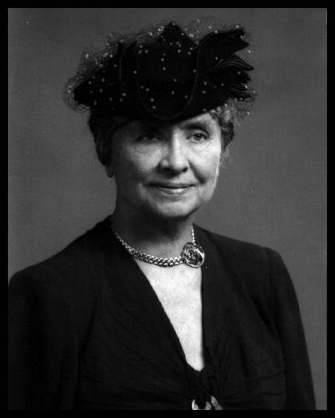
1962
Un film raconte la vie d’Helen. Il remporte beaucoup de prix.

